Slide 1


Implementando un Intérprete
Jose María Vindas Ortíz
Kun Kin Zheng Liang

Slide 2
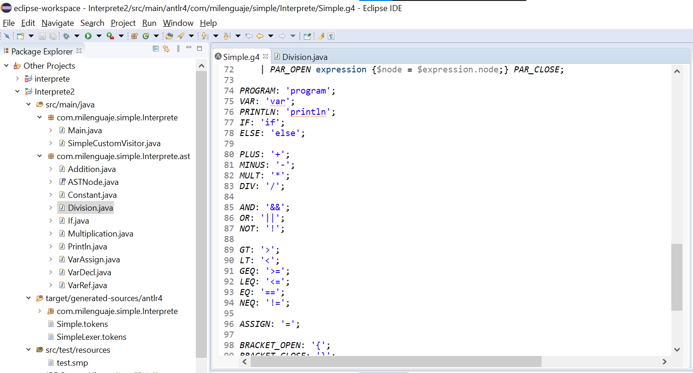
Orden de Tokens

Slide 3
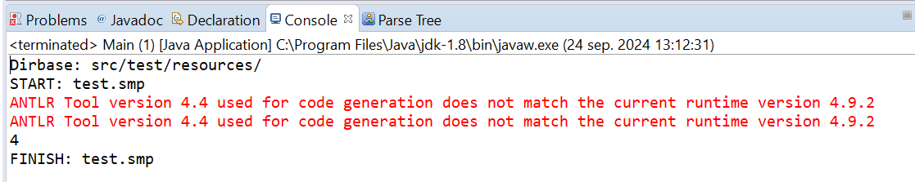
Gestión de versiones

Slide 4
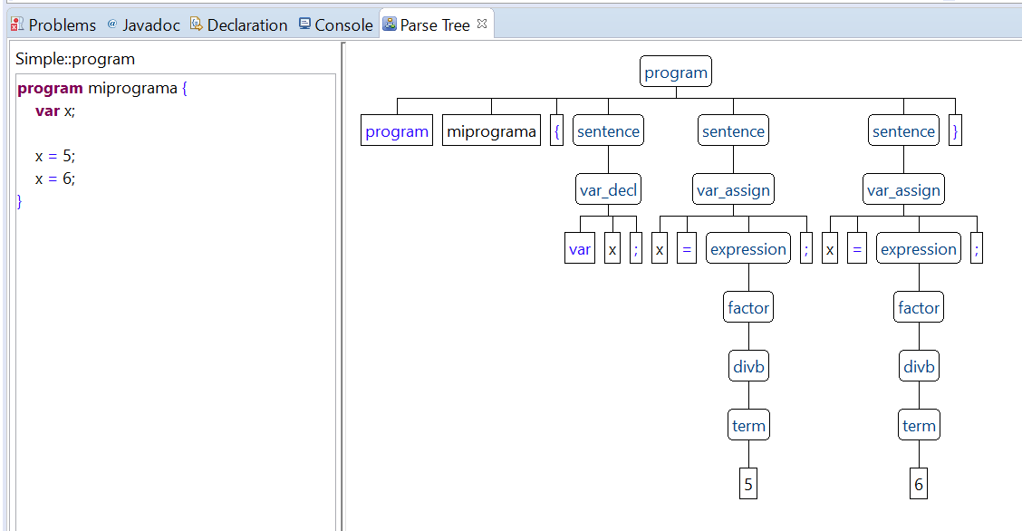
Estructuración del Árbol de Sintaxis Abstracta (AST)

Slide 5

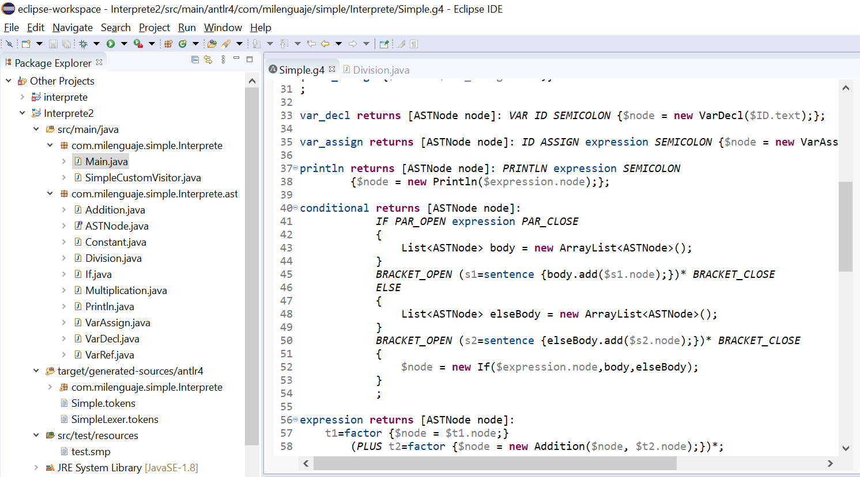
Uso del Patrón Interpreter

Slide 6
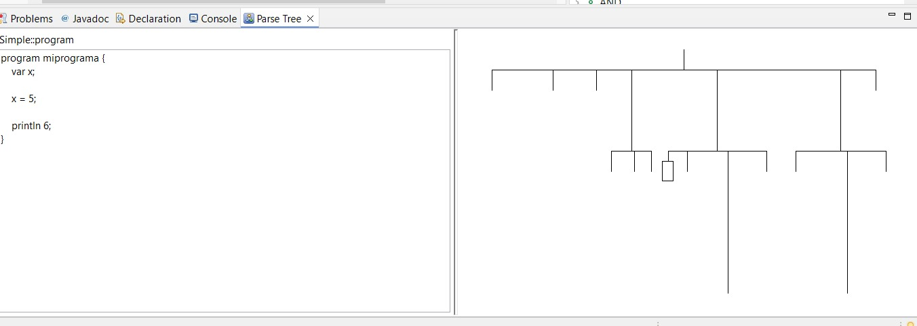
Desafíos encontrados
Errores de versión en ANTLR
Incompatibilidad del JDK
NullPointerExceptions
Árbol de parseo

Slide 7
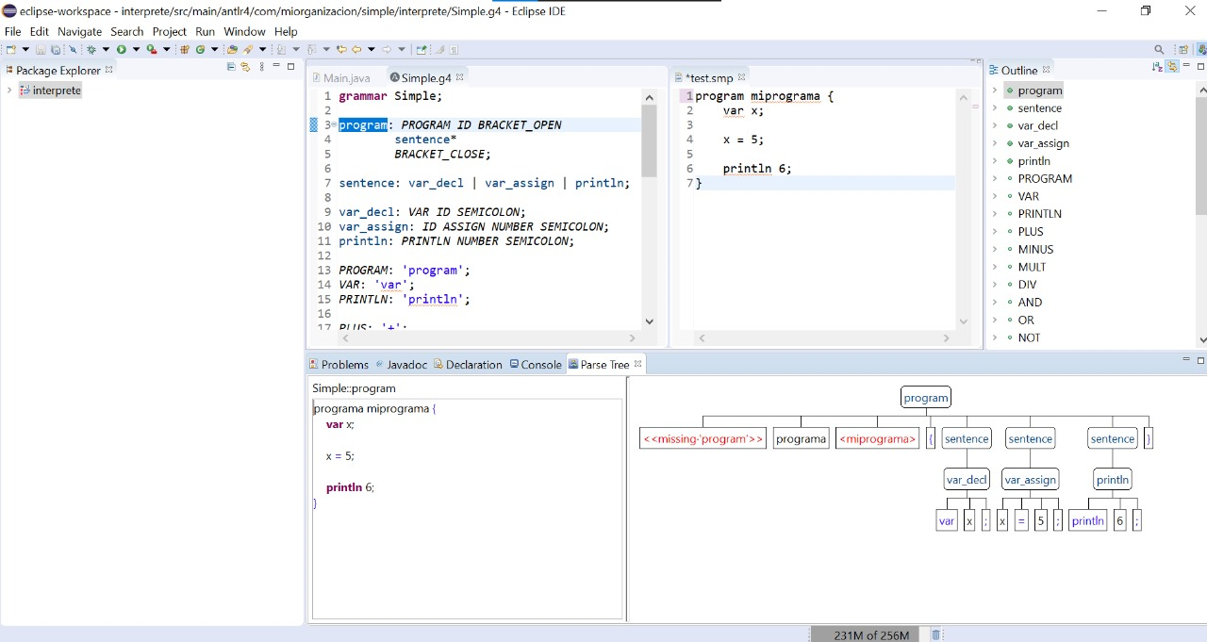
Resultados

Slide 8
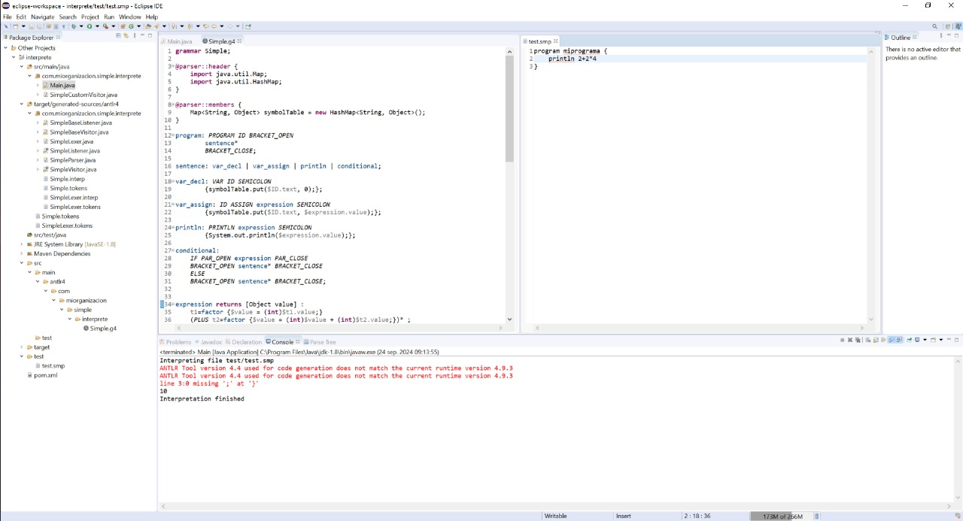
Resultados
Expresión: 2+2*4
Importa el orden

Slide 9
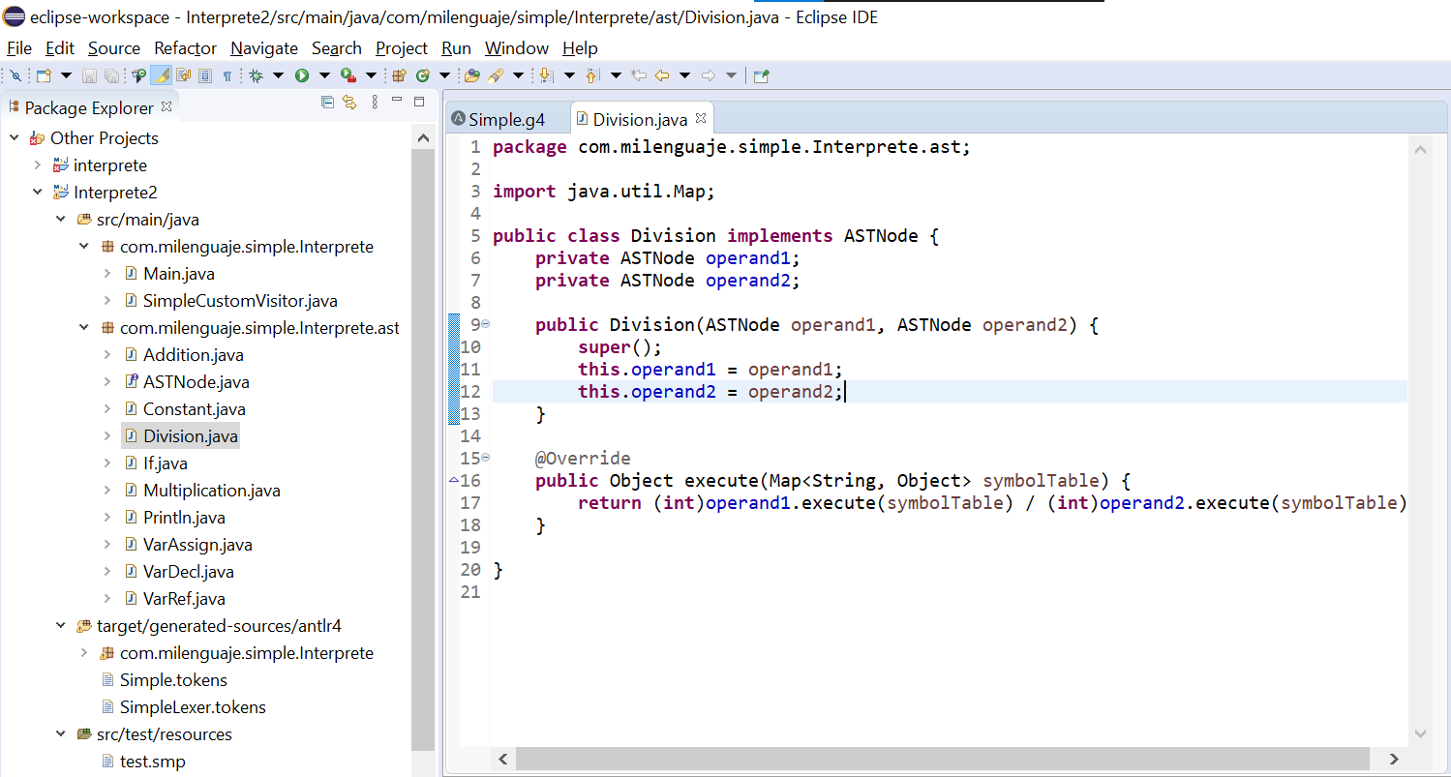
Resultados - División

Slide 10
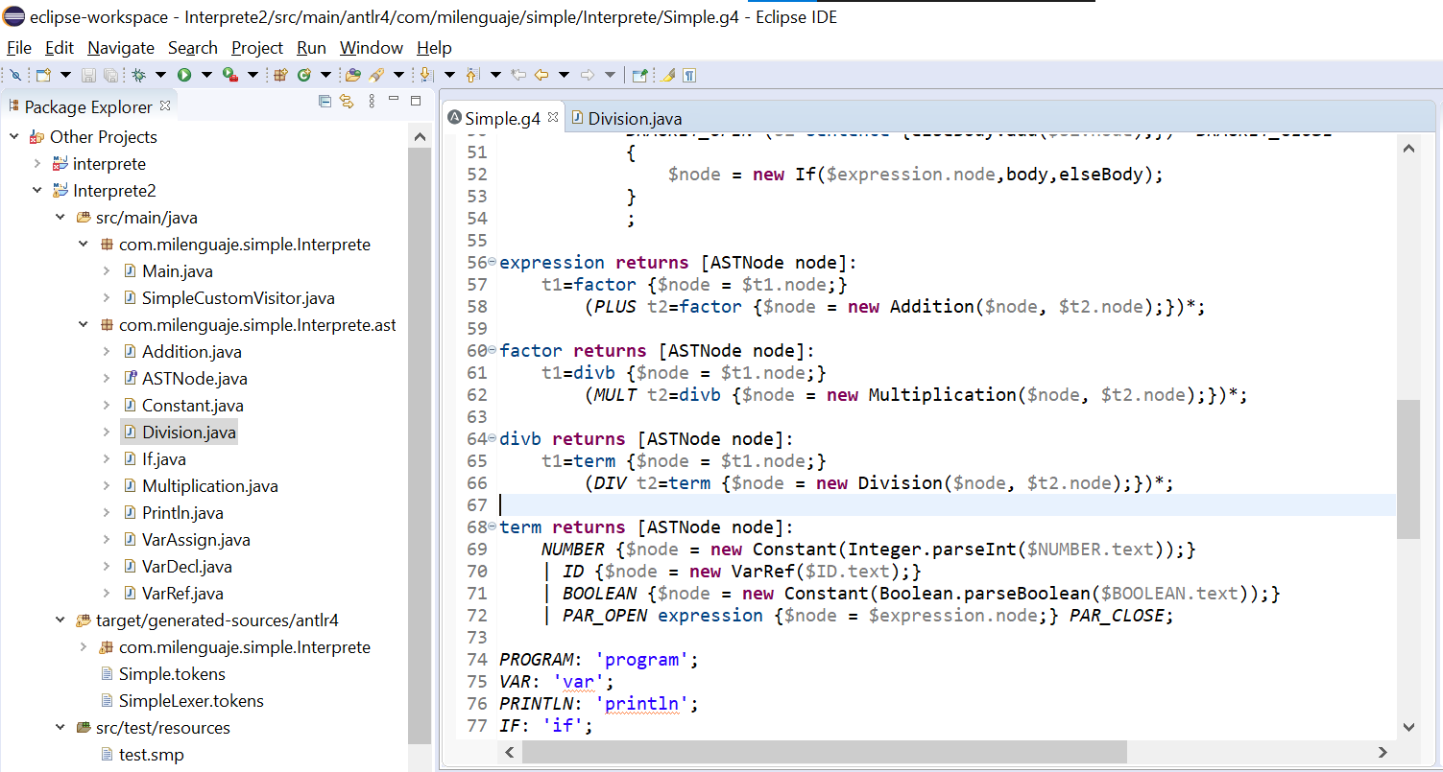
Resultados - División

Slide 11
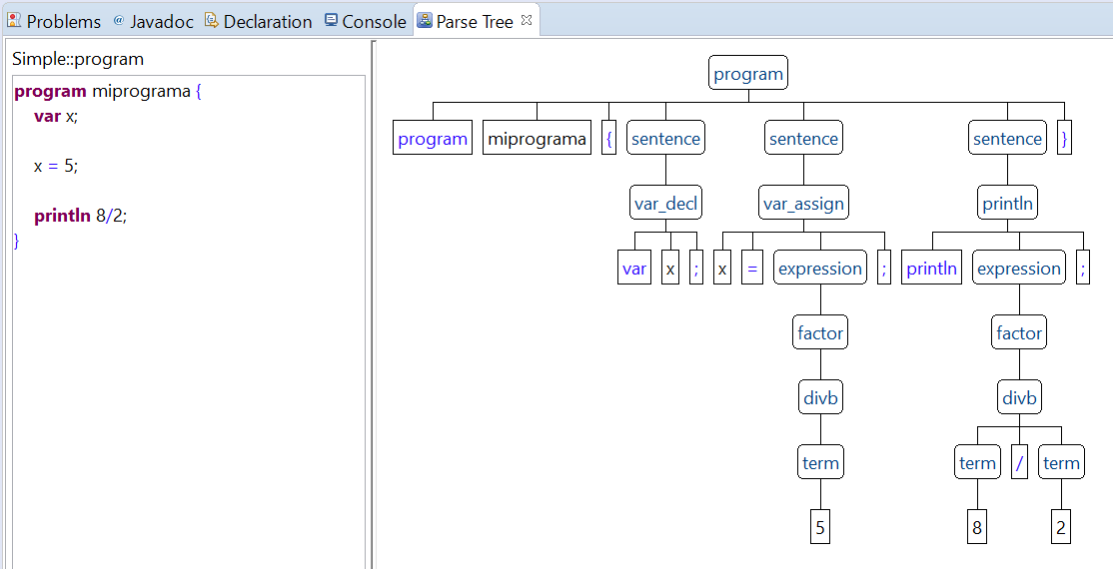
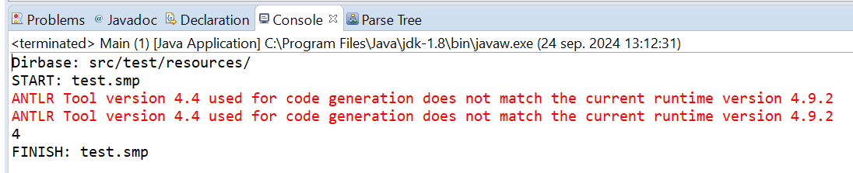
Resultados - División

